Slide 1

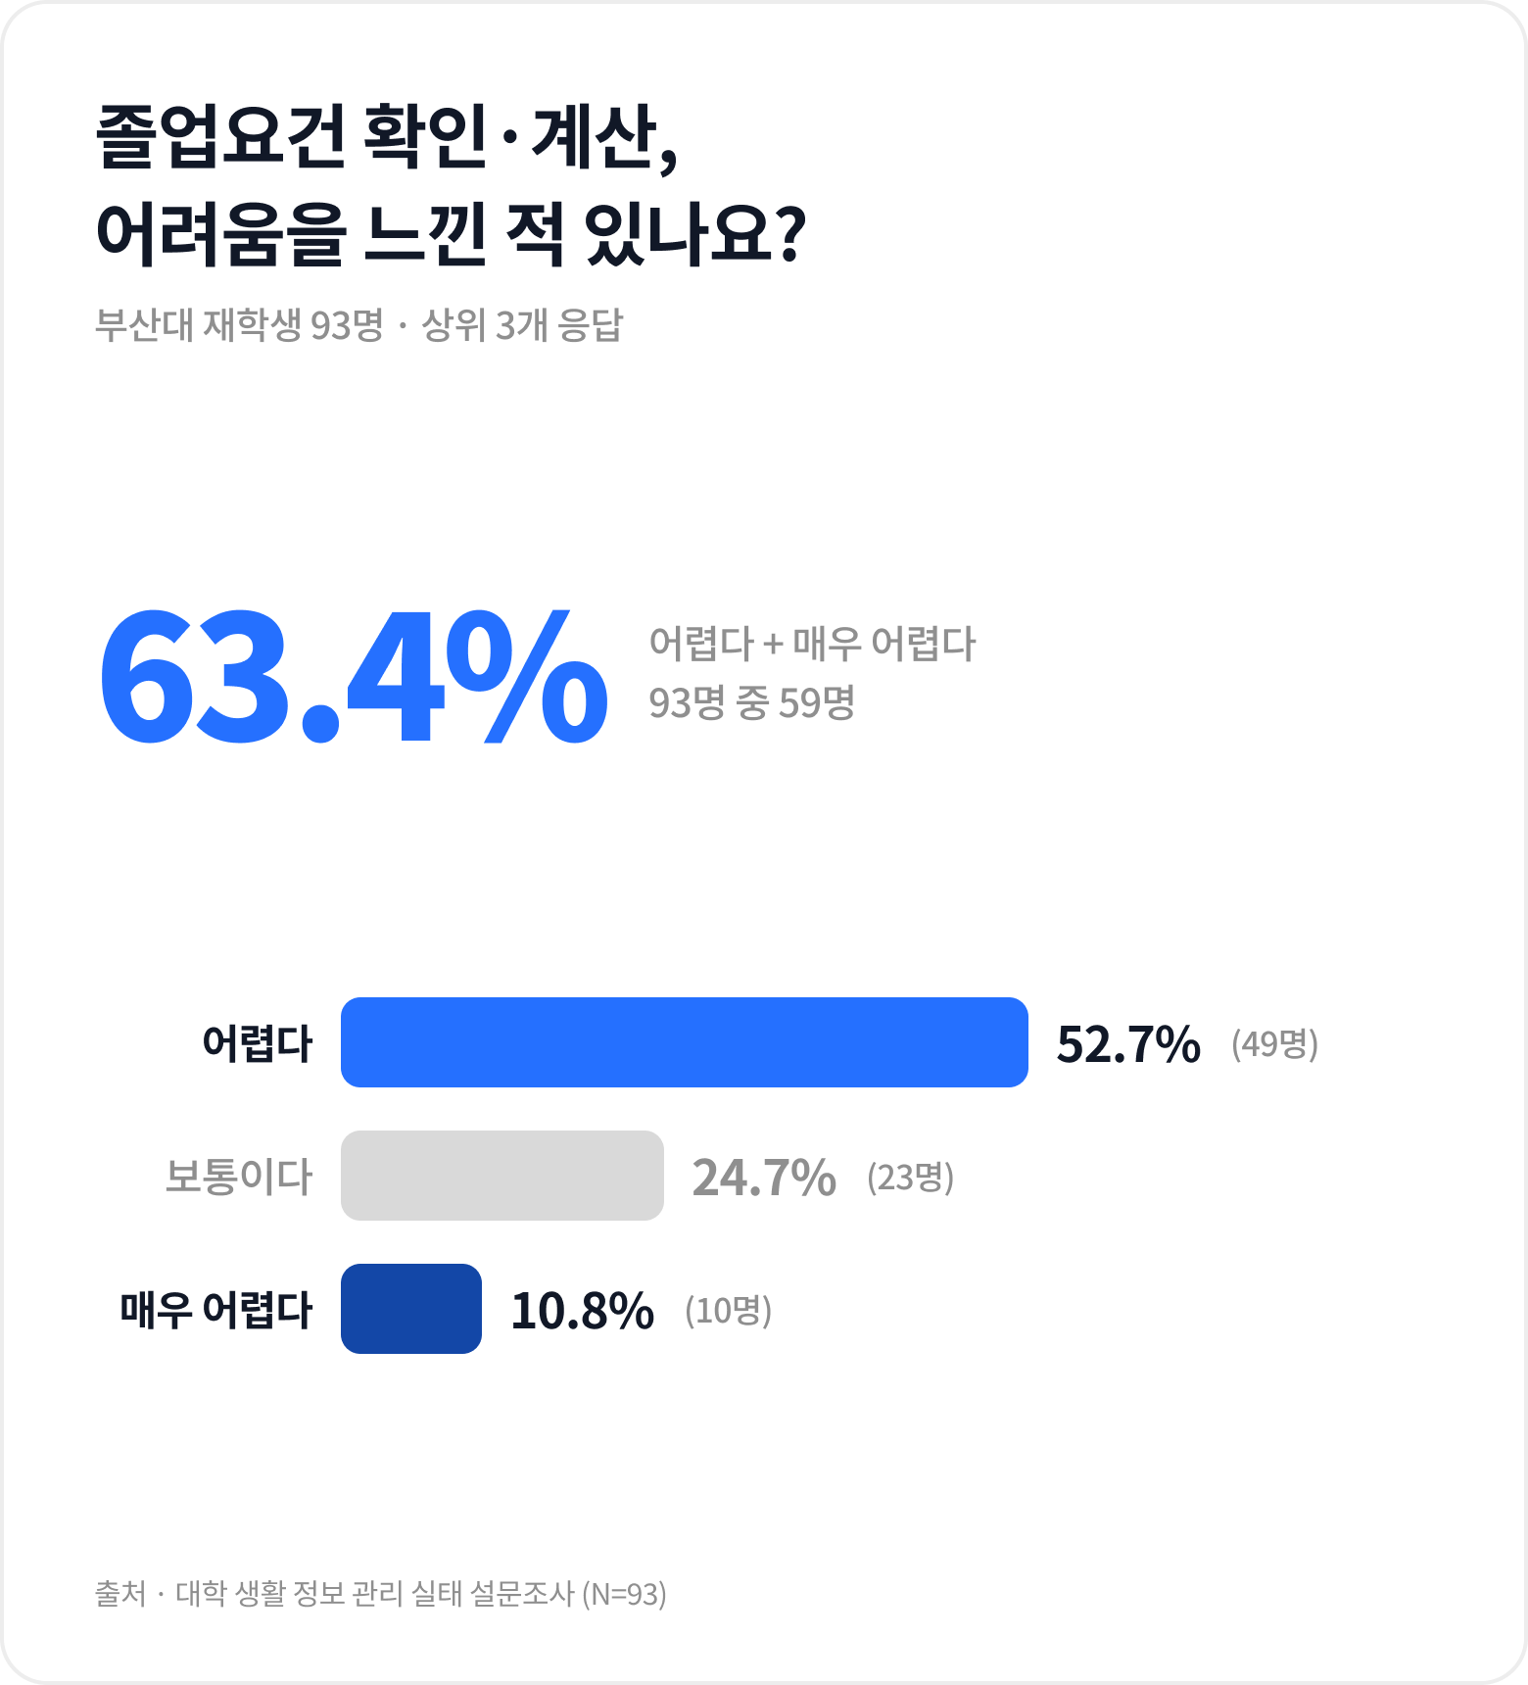
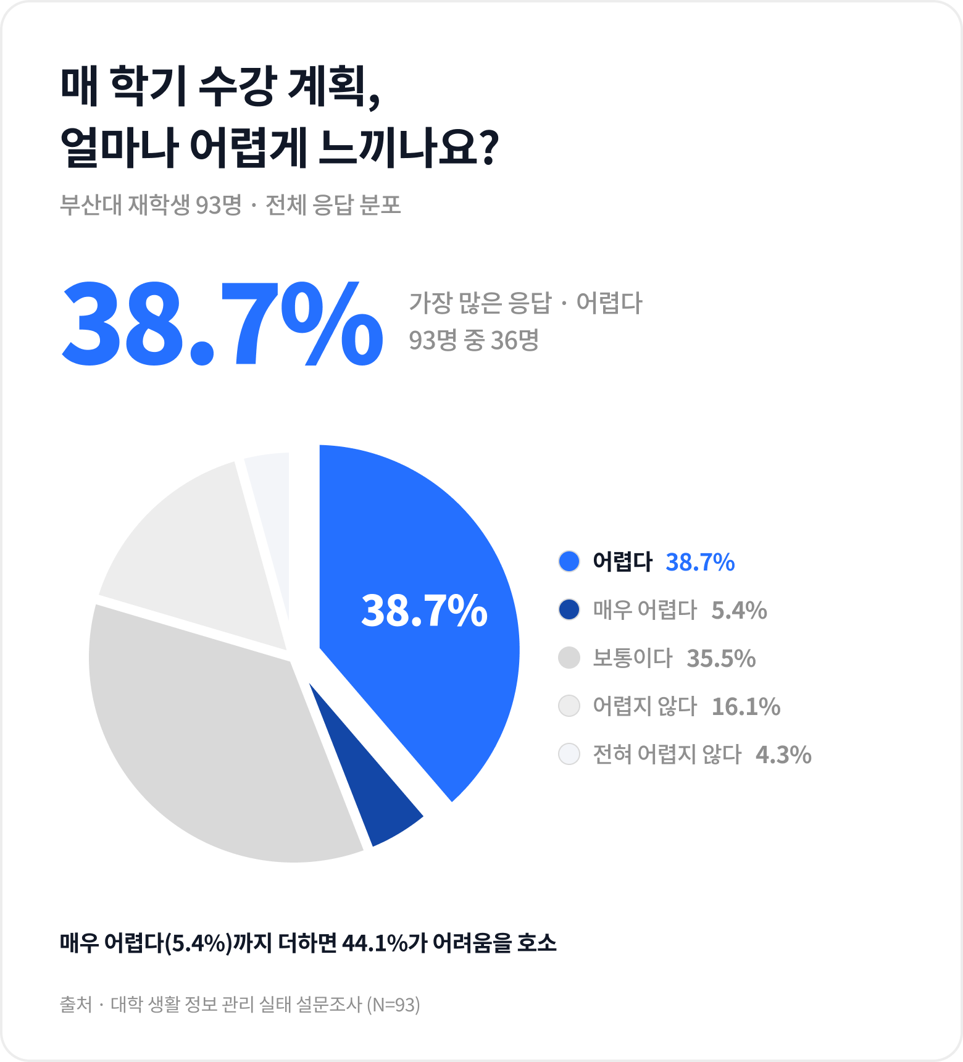
부산대학교 학생을 위한 AI 기반 맞춤형 학업 설계 서비스
[융합]03 Team_U / 이도원, 조현우, 한고은, 이민석, 안선주
개요
Background
개발 배경
1. 학사·비교과·취업·자격증 정보가 학지시·수강신청·포털 등 여러 시스템과 외부 사이트에 분산되어, 학생이 자신의 학업 현황을 한 번에 파악하기 어려움
2. 졸업요건·이수학점·필수과목 확인·계산이 어렵다는 응답 63.4%(재학생 설문 N=93), 복수전공·부전공자는 요건이 중첩되어 부담 가중
3. 매 학기 수강 계획 수립에 대해 4명 중 3명이 쉽지 않다고 응답, 장기 로드맵 없이 학기 단위 임기응변식 수강신청 반복
4. 학생지원시스템·산지니 AI는 정보 조회와 범용 AI 활용에 초점, 개인의 이수내역·졸업요건·다중전공을 구조화해 수강계획을 설계하는 도구 부재
개발 목표
1. 내 정보 확인 — 학지시 크롤링으로 학적·성적·이수내역을 자동 수집·통합해, 흩어져 있던 학업 현황을 한 화면에서 확인
2. 다중 졸업요건 분석 — 주전공·복수전공·부전공 요건을 규칙 기반 검증 엔진으로 각각 판정하고 중복 인정까지 반영해, 이수구분별 남은 학점 자동 산출
3. 성장 로드맵 — 남은 요건·진로 목표를 반영한 1~4학년 학기별 수강 계획을 AI 상담으로 설계, 사용자가 승인한 항목만 반영(Human-in-the-loop)
4. 시간표 AI 추천 — 확정된 로드맵을 실제 개설 분반(요일·교시·교수)과 대조해 충돌 없는 다음 학기 시간표 후보 추천
실제 서비스 화면
Problem

Slide 2
기대 효과
Technical Overview

